Slide 1
FINAL PROJECT
DEEP LEARNING
IMAGE PROCESSING

Slide 2


Slide 3
Tujuan Utama
Mendapatkan Nilai Akurasi dan Nilai Validasi Yang Tinggi
Sebisa Mungkin tidak Terjadi Overfit
Implementasi Hasil Training Terhadap Gambar Inputan Baru

Slide 4
Overview Dataset
Our Input_shape = 100,100, 3
Ukuran Gambar
Fg Rata - Rata ukuran gambar 380, 470, 3
Jumlah Label = 20
['aeroplane', 'bicycle', 'bird', 'boat', 'bottle', 'bus', 'car', 'cat', 'chair', 'cow', 'diningtable', 'dog', 'horse', 'motorbike', 'person', 'pottedplant', 'sheep', 'sofa', 'train', 'tvmonitor']
X_train =
y_train =
(2825, 100, 100, 3)
(2825,)
X_val =
y_val =
(2888, 100, 100, 3)
(2888,)
X_test =
y_test =
(2000, 100, 100, 3)
(2000,)

Slide 5

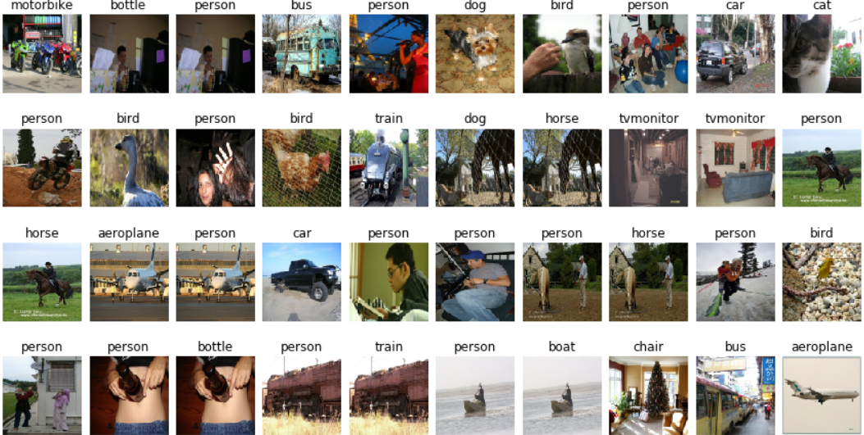
Mari Kita Visualisasikan Beberapa Gambar

Slide 6
Setelah Melihat Ciri Data Maka ?
Multi Labelled Classification
Setelah kami melakukan overview data, visualisasi, dan dimensi maka kami menentukan :
Model = VGG16
Dengan ’imagenet’’ sebagai visual database image dan sebagai Weights VGG16
*Parameter lainnya akan kami jelaskan pada slide berikutnya

Slide 7
Model PreTrained Yang Kami Gunakan
model = VGG16(weights='imagenet', include_top=False, input_shape=input_shape, pooling='avg')
x = model.output
x = Dense(1024, activation='relu')(x)
predictions = Dense(num_class, activation='softmax')(x)
myModel_selected = Model(inputs=model.input, outputs=predictions, name='VGG Selected')
myModel_selected.summary()

Slide 8
Mari Kita Lihat Visualisasi Modelnya
Bisa Dilihat ?

Slide 9
Detail Look

Slide 10
Detail Look (1)

Slide 11
Proses Selected Layer
for layer in myModel_selected.layers[:16]:
layer.trainable = False
for layer in myModel_selected.layers[16:]:
layer.trainable = True
Freeze Layer Pertama sampai dengan 15
Dan lanjutkan training layer 16 sampai terakhir terhadap dataset train kita.

Slide 12
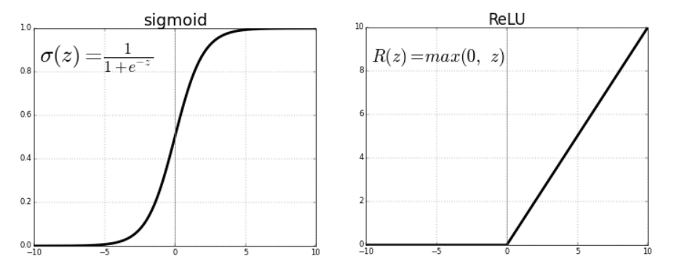
Bagaimana Memperlakukan Jenis Data Yang Multi Labelled ?
Take a Look to This Concept and Rule
Kami menggunakan Binary Cross Entropy sebagai loss model, karena sebelumnya dilakukan one-hot labeling dan training layer tambahan menggunakan aktivasi Relu (yang merupakan fungsi aktivasi gradien biner) dibandingkan dengan Sigmoid (yang menggunakan aktivasi gradien logistic) Basic Concept but Huge Impact

Slide 13
Pemilihan Optimizer terbaik dan Learning rate yang tepat
opt = tf.keras.optimizers.Adam(lr=0.0001, decay=1e-6)
lr = Learning rate

Slide 14
DATA PREPARATION STEPS
Normal;isasi Data data berupa zero mean centering
Augmentasi Data Berupa (Proses ini bisa dikatakan
Data hasil pergeseran kesamping (Width Shift)
Data hasil pergeseran keatas (Hight Shift)
Data hasil perputaran gambar secara horizontal (Horizontal Flip)
Namun data perputaran secara vertikal tidak dimasukkan, karena data yang dipakai bukan data yang memiliki variasi perputaran vertikal (Vertical Flip
3. Lakukan Checkpoint untuk menyimpan model terbaik saat dilakukan epoch

Slide 15
TRAIN THE MODEL
Setelah proses Compile dilakukan dan tidak terjadi kesalahan maka kami melakukan training terhadap model dengan
Epochs = 10
Batch size = 150
Dan hasil maksimal dari validasi akurasi Train Model adalah 95,24% , Apakah ini adalah angka akurasi yang baik ?
Untuk ruang lingkup dataset itu sendiri memang baik akan tetapi mari kita buktikan pada saat tahap evaluasi nanti.
Jump To Notebook

Slide 16
Obstacles
Terdapat 2 atau lebih gambar duplikat (sama) akan tetapi beda label
Variasi Augmentasi data
Seharusnya kita menggunakan Binary cross entropy setelah penggunaan onehot labelling pada target class. Akan tetapi, kita terpaku pada categorical labelling sehingga hasil maksimal menggunakan categorical labelling adalah 56%

Slide 17
SARAN
“PRACTICE MAKES PERFECT AND PLEASE PAY ATTENTION FOR BASIC CONCEPTS, INCLUDING MATH”
#Bandung2019

